Slide 1


Приветствую вас
на уроке математики в 11 классе
ТЕМА
Систематизация знаний по теме
«Применение производной при исследовании функций»
Задание № 6 в ЕГЭ профиль

Slide 2
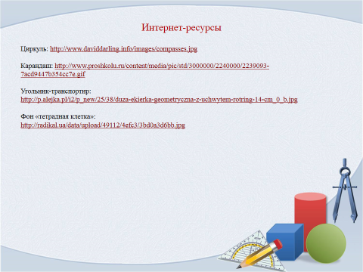

Девиз урока
«Если вы хотите научиться плавать, то смело входите в воду, а если хотите научиться решать задачи, то решайте их»
Джордж Полиа

Slide 3
Цель работы на уроке
Обобщить и систематизировать теоретические знания;
отработать навык решения различных заданий по этой теме;
оценить свои знания по теме, формировать навыки контроля и самоконтроля;
развивать умение работать в группе;
развивать логическое мышление;
Подготовка к успешной сдаче ЕГЭ

Slide 4

Экспресс-опрос по теории
Notes:
4

Slide 5
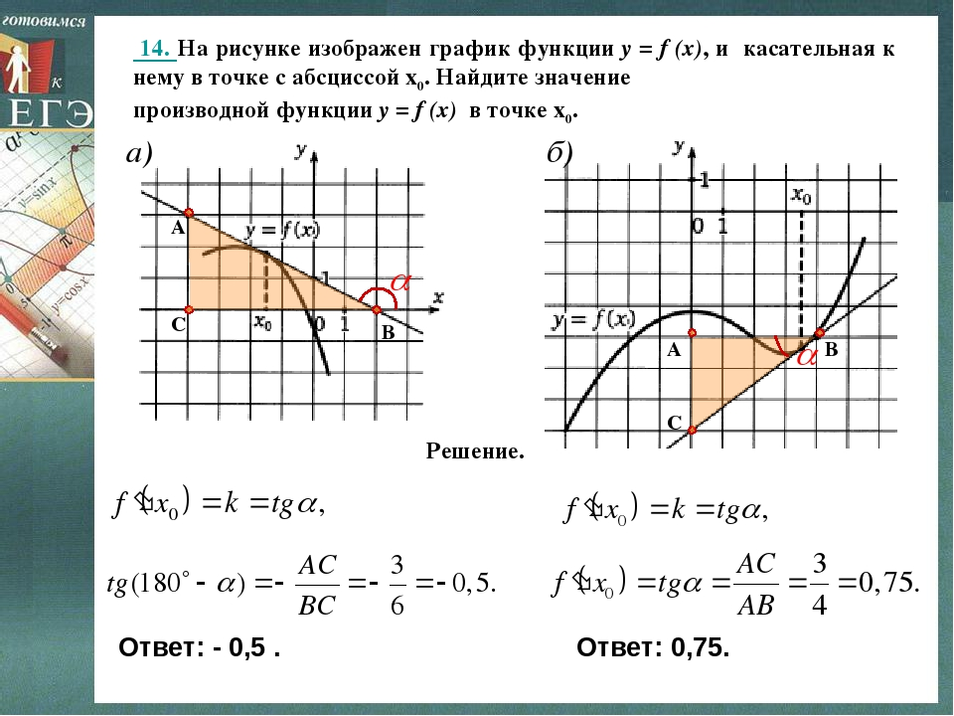
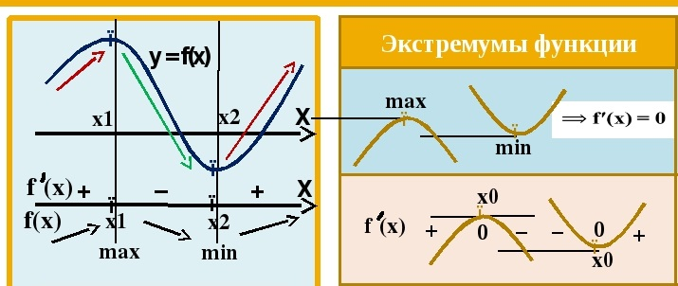
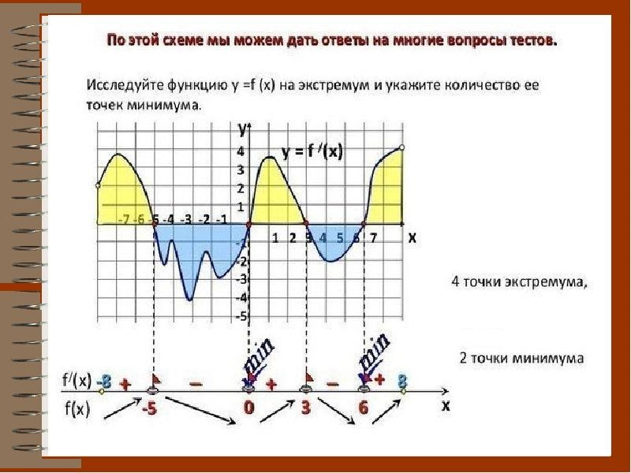
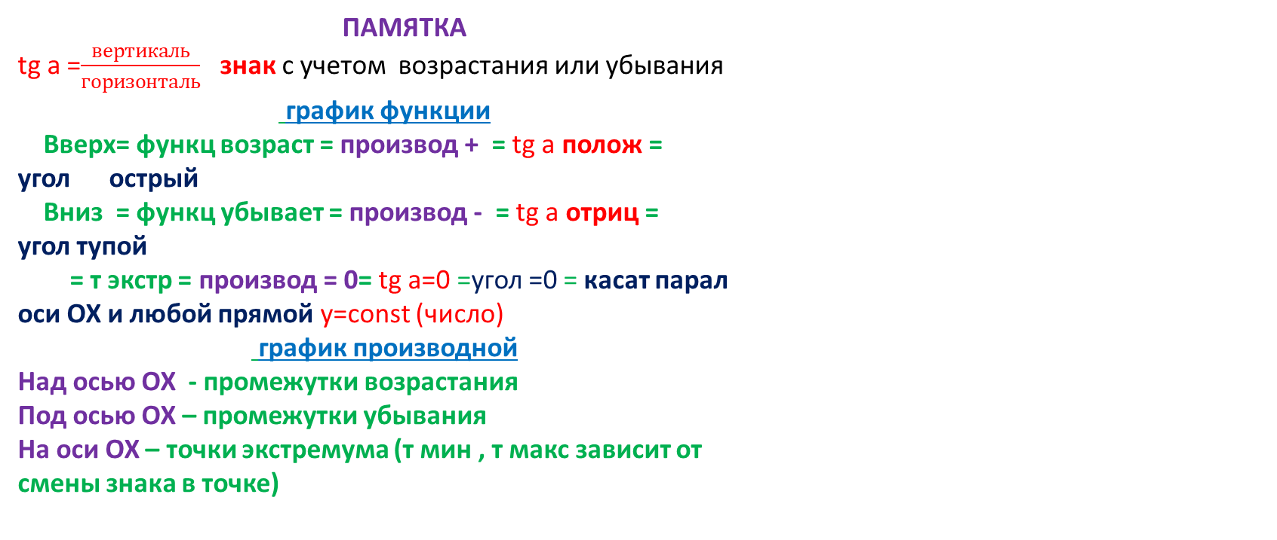
ПАМЯТКА
tg a =$\frac{вертикаль}{горизонталь}$ знак с учетом возрастания или убывания
график функции
Вверх= функц возраст = производ + = tg a полож = угол острый
Вниз = функц убывает = производ - = tg a отриц = угол тупой
= т экстр = производ = 0= tg a=0 =угол =0 = касат парал оси ОХ и любой прямой у=const (число)
график производной
Над осью ОХ - промежутки возрастания
Под осью ОХ – промежутки убывания
На оси ОХ – точки экстремума (т мин , т макс зависит от смены знака в точке)

Slide 6
Проверка домашнего задания
«ХОЧУ СПРОСИТЬ…»

Slide 7

ТЕМАТИКА ЗАДАНИЯ №6
1) Физический смысл производной
2) Геометрический смысл производной, касательная
3) Применение производной к исследованию функций
4) Первообразная
Notes:
7

Slide 8
Определите по вид критической точки на рисунках указаны знаки производной функции (задание № 3)
+ -
-
+
Х°
1
-
-
Х°
2
Х°
+
+
3
Х°
4
Х°
5
Обсуждение-1мин. Найти ваш схему и пояснить!

Slide 9
Найти ошибку в ответе
(задание № 4)
f '(x)
5
- 7
- 2
6
X = - 7 это точка минимума
X =- 2 это точка максимума
X = 5 критическая точка,
X = 6 нуль функции

Slide 10
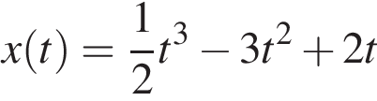
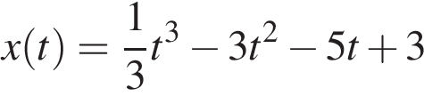

ЗАДАЧА № 1
Материальная точка движется прямолинейно по закону (где x — расстояние от точки отсчета в метрах, t — время в секундах, измеренное с начала движения). Найдите ее скорость в (м/с) в момент времени t = 6 с.
Ответ: 20
ЗАДАЧА № 2
Материальная точка движется прямолинейно по закону (где x — расстояние от точки отсчета в метрах, t — время в секундах, измеренное с начала движения). В какой момент времени (в секундах) ее скорость была равна 2 м/с?
Ответ: 7

Slide 11

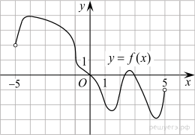


ЗАДАЧА № 3
Материальная точка M начинает движение из точки A и движется по прямой на протяжении 12 секунд. График показывает, как менялось расстояние от точки A до точки M со временем. На оси абсцисс откладывается время t в секундах, на оси ординат — расстояние s.
Определите, сколько раз за время движения скорость точки M обращалась в ноль (начало и конец движения не учитывайте).
Ответ: 6
ЗАДАЧА № 4
На рисунке изображен график функции y = f(x), определенной на интервале (−5; 5). Найдите количество точек, в которых касательная к графику функции параллельна прямой y = 6 или совпадает с ней.
Ответ: 4

Slide 12
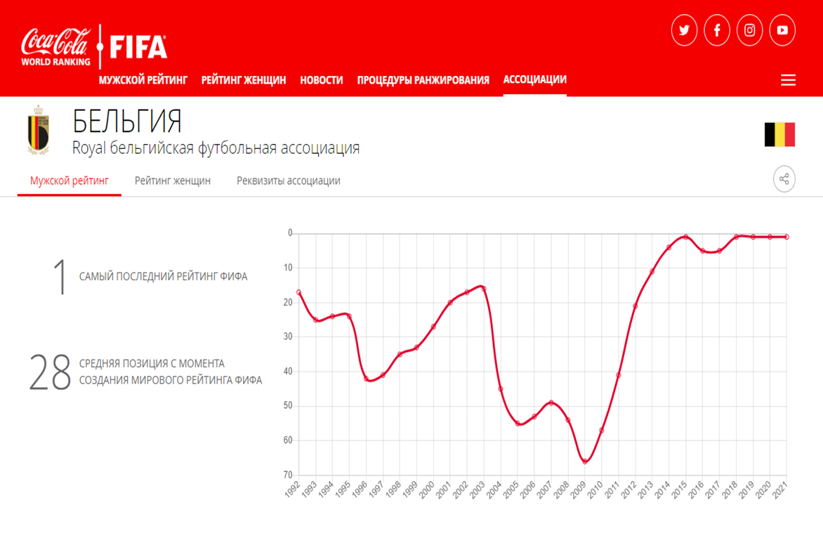

Slide 13
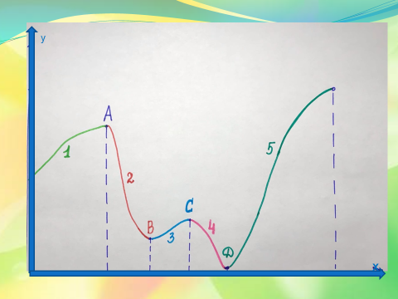


Slide 14
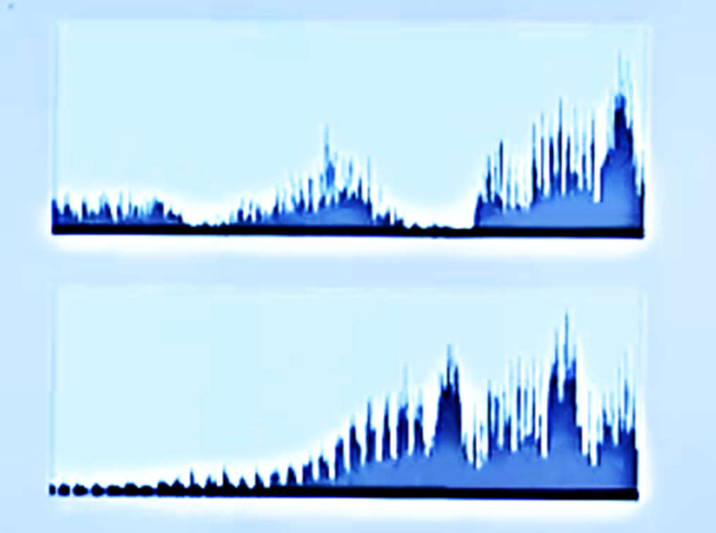


Slide 15
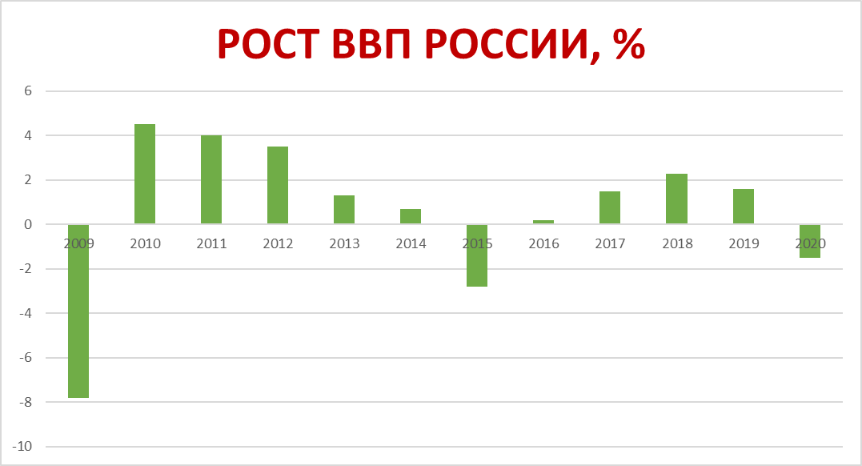

Slide 16
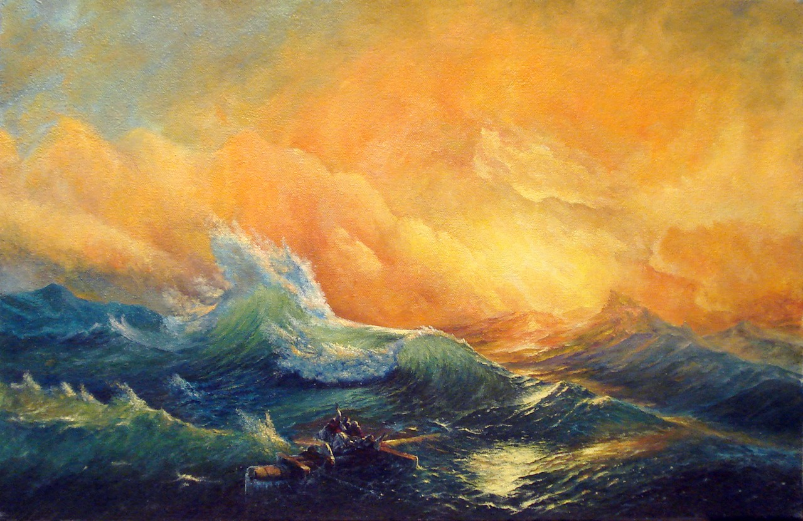
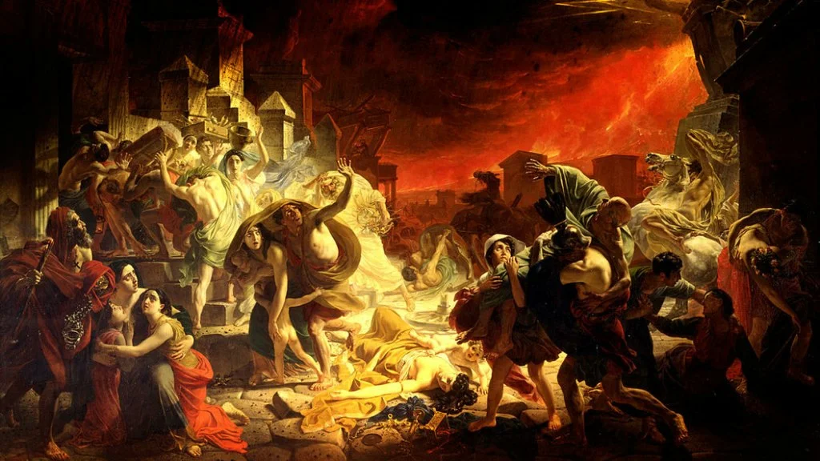

Slide 17
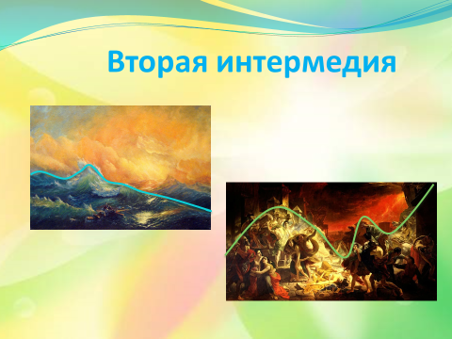

Slide 18
Применение схемы исследования функции работа в группах задание 7
Описать функцию и изобразить схему графика по заданной таблице; (1-2группы)
Исследовать функцию и построить график данной функции; (3группа)
Задача на применение производной в физике (4-5группа)
Отчет группы 2-3 мин
(15-20 мин)

Slide 19
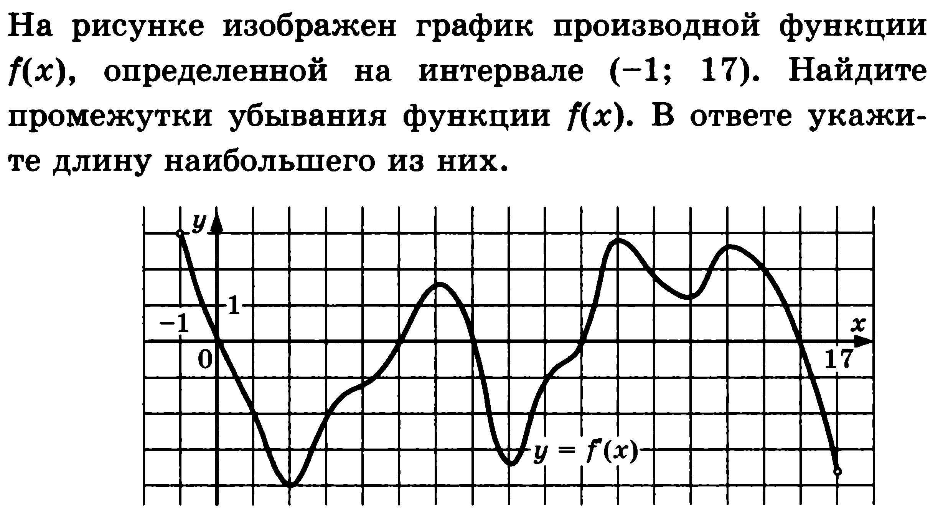
1. Сколько промежутков возрастания имеет функция?
2. В скольких точках производная функции у = f/(x) равна нулю?
3. Найдите длину самого короткого промежутка убывания функции.
4. Найдите наименьшее значение аргумента, в котором функция меняет монотонность с убывания на возрастание.

Slide 20

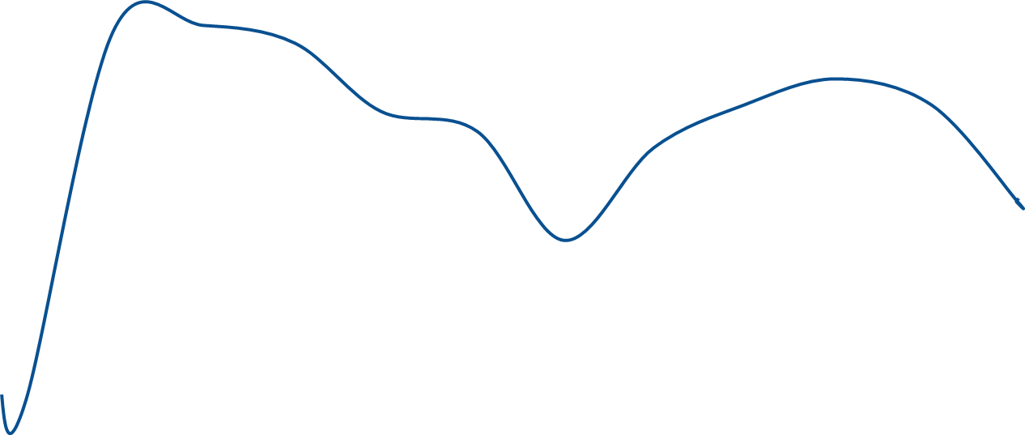
у
у =
0
х

Slide 21
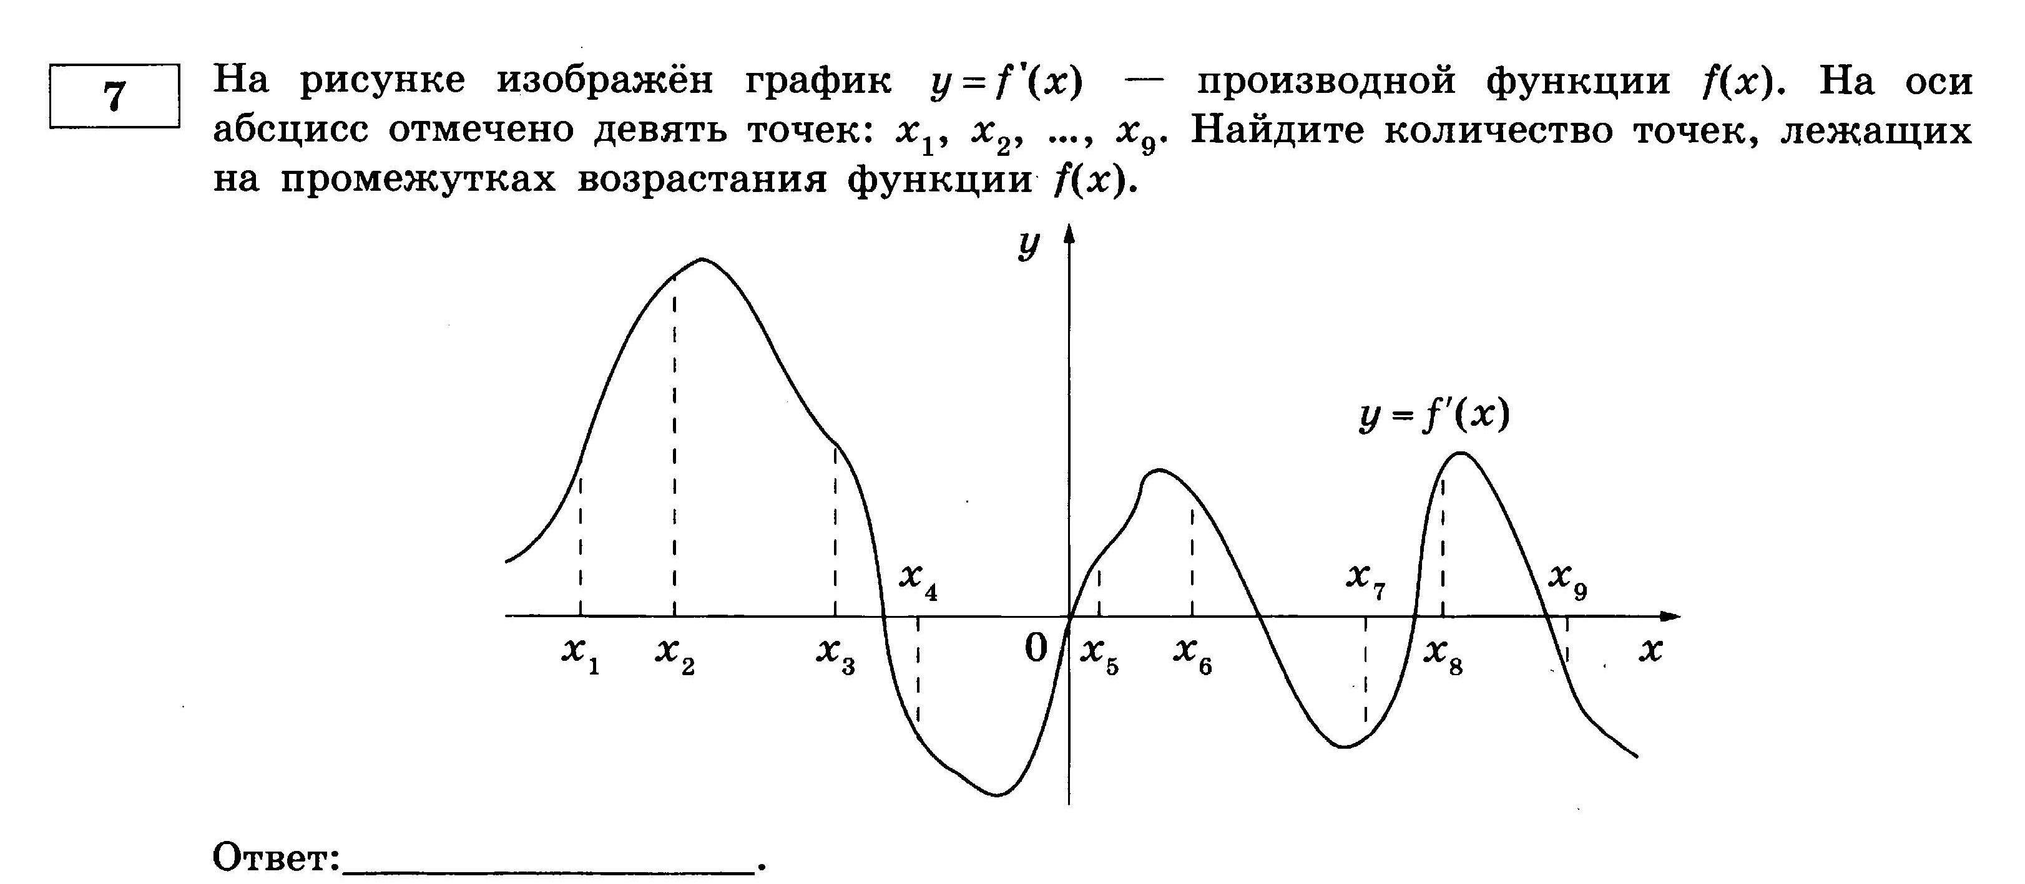
График функции у = f(x)
У = f(x)

Slide 22
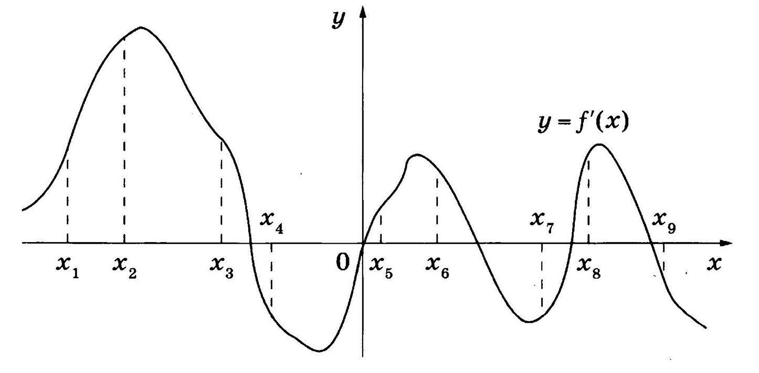
График производной нкции

Slide 23
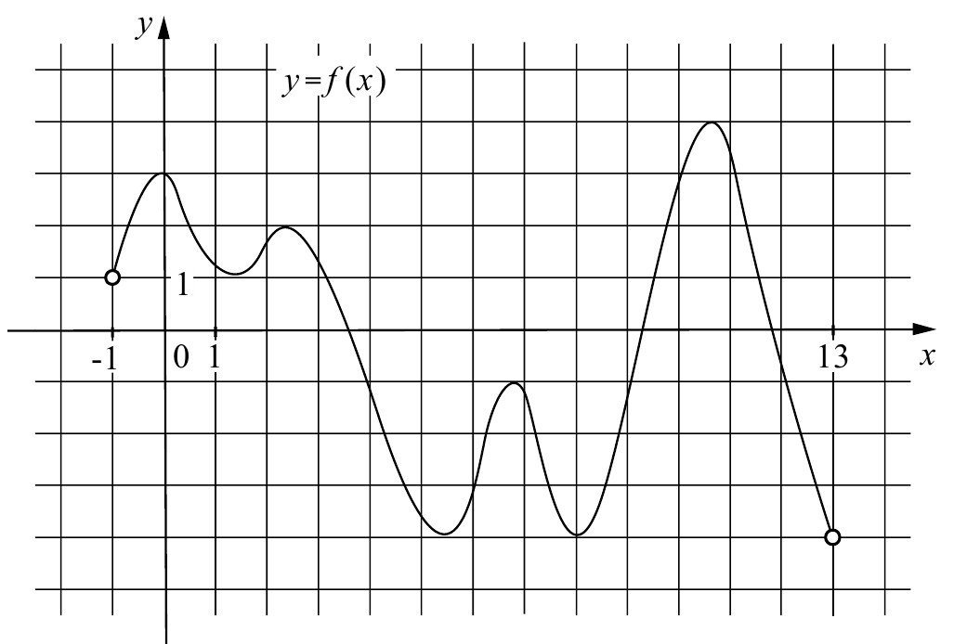

Slide 24
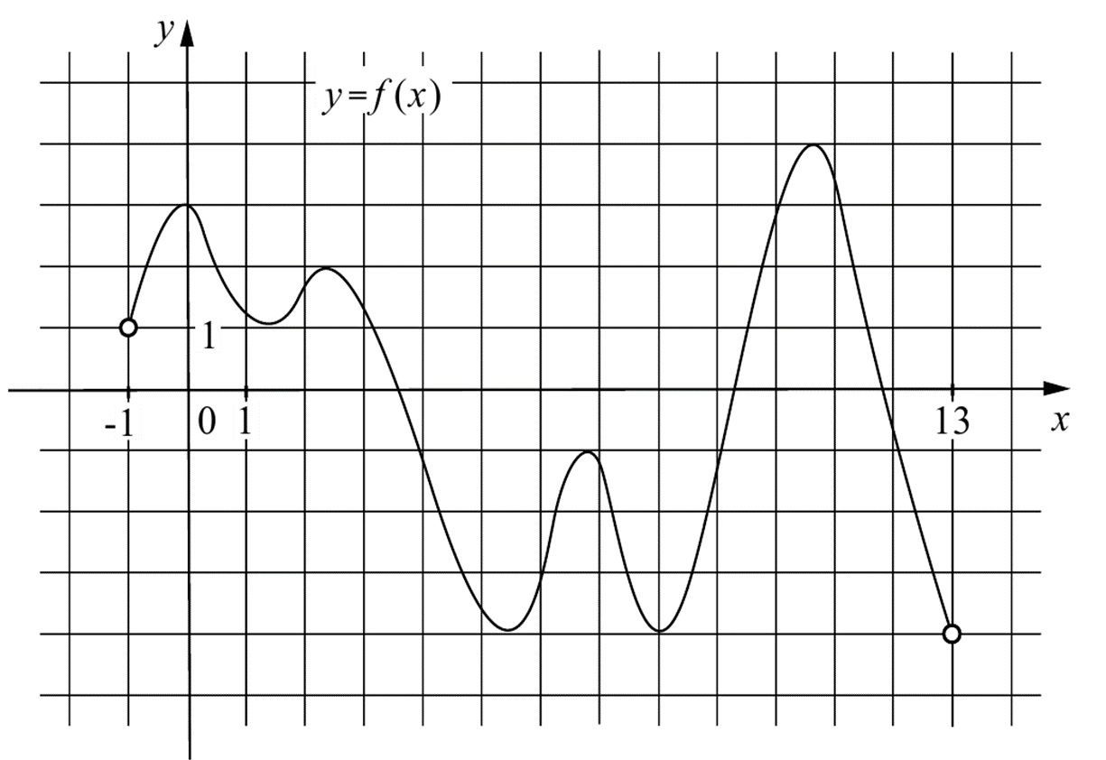


Slide 25
Математики шутят
Подберите к графикам функций пословицы
и поговорки в русском языке, так или иначе,
отражающие их свойства, в том числе и монотонность

Slide 26
Математики шутят
Как аукнется, так и откликнется; (четность)
Тише едешь, дальше будешь; (уб)
Повторенье – мать ученья; (периодичн)
Чем дальше в лес, тем больше дров;( возр)
Любишь кататься, люби и саночки возить; (уб-возр, четн)

Slide 27




Игра «Гусеница»
Решение задач
по карточкам

Slide 28
ПРОВЕРЬ И ОЦЕНИ РАБОТУ СОСЕДА ПО ПАРТЕ
Задача № 1₁ Ответ: 60
Задача № 2₃ Ответ: 2
Задача № 2₆ Ответ: 5
Задача № 2₉ Ответ: -2
Задача № 2₁₂ Ответ: 5
Задача № 2₁₅ Ответ: -1
Задача № 2 ₂₆ Ответ: 26,8
Задача № 3₅ Ответ: -7
5 верных ответов – оценка «5»
4 верных ответов – оценка «4»
3 верных ответов – оценка «3»
Менее 3 - оценка «2»

Slide 29
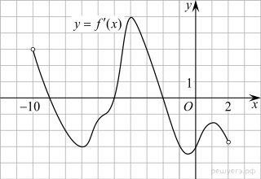
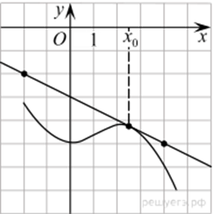
ЗАДАЧА № 5
На рисунке изображен график производной функции f(x), определенной на интервале (−10; 2). Найдите количество точек, в которых касательная к графику функции f(x) параллельна прямой y = −2x − 11 или совпадает с ней.
ЗАДАЧА № 6
Ответ: 5
На рисунке изображены график функции y = f(x) и касательная к нему в точке с абсциссой x₀. Найдите значение производной функции f(x) в точке x₀.
Ответ: -0,5

Slide 30


ЗАДАЧА № 7
Прямая параллельна касательной к графику функции Найдите абсциссу точки касания.
Ответ: 0,5
ЗАДАЧА № 8
Прямая y = 3x + 1 является касательной к графику функции ax² + 2x + 3. Найдите a.
Ответ: 0,125

Slide 31
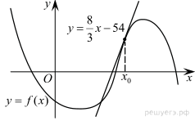

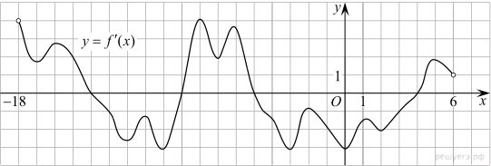
ЗАДАЧА № 9
На рисунке изображены график функции и касательная к этому графику, проведённая в точке x₀. Уравнение касательной показано на рисунке. Найдите значение функции в точке x₀.
Ответ: 13
ЗАДАЧА № 10
На рисунке изображен график производной функции f(x), определенной на интервале (−18; 6).
Найдите количество точек минимума функции f(x) на отрезке [−13;1].
Ответ: 1

Slide 32
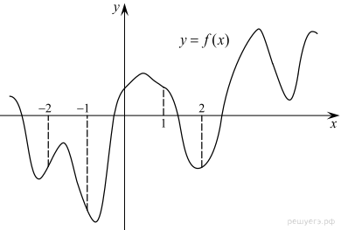
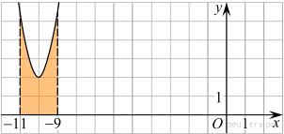
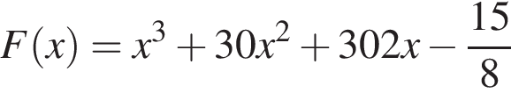
ЗАДАЧА № 11
На рисунке изображен график функции и отмечены точки −2, −1, 1, 2. В какой из этих точек значение производной наибольшее? В ответе укажите эту точку.
Ответ: -2
ЗАДАЧА № 12
На рисунке изображён график функции y = f(x). Функция — одна из первообразных функции y = f(x). Найдите площадь закрашенной фигуры.
Ответ: 6

Slide 33
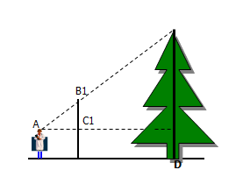
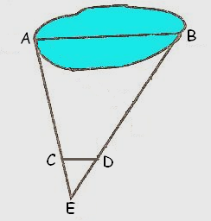

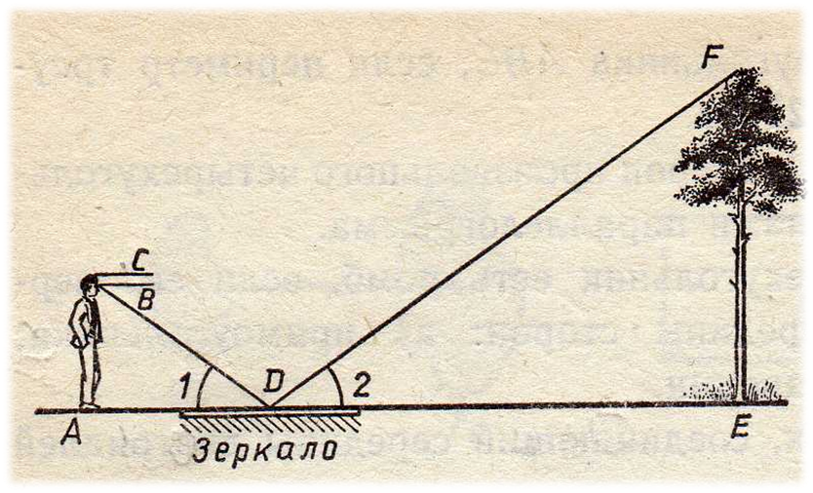
САМОСТОЯТЕЛЬНАЯ РАБОТА
ИНДИВИДУАЛЬНЫЕ ВАРИАНТЫ
№ 7 из КИМов

Slide 34

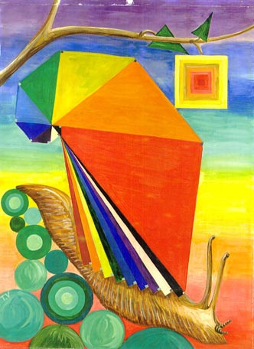
ИТОГИ урока
Не делай никогда того, чего не знаешь,
но научись всему, что следует
знать
ПИФАГОР

Slide 35
«Футбольные болельщики »
Группа № 4
После удара по мячу нападающим Богатырём, футбольный мяч движется прямолинейно по закону:
S (t) = 2 t ³+ t ² – 4.
Сумеет ли полузащитник Клещенко перехватить мяч на 4-ой секунде после удара, если его скорость –
15 км /час?
2. Каково ускорение движения мяча?
3. Постройте график (траекторию) движения мяча.

Slide 36
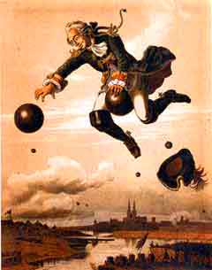
Группа:«Баллисты - трассологи»
Помните рассказ о Бароне Мюнхгаузене?
Пушка стреляет под углом к горизонту. На ядре сидит Барон Мюнхгаузен, решивший на ядре перелететь через стены крепости.
Определите характер движения ядра: вид баллистической траектории, если V0 = 15 м/c,
g ≈10 м/ c², y 0 = 0.
Запишите формулу пройденного пути (траектории), постройте график (траекторию) движения
Мюнхгаузена на ядре.
Группа № 5

Slide 37
ИТОГ урока:
М.В. Ломоносов сказал: «Математику уже затем учить надо, что она ум в порядок приводит…»
Мы постарались привести в порядок все знания о производной функции…
Мы оценили свои умения, выработанные при её изучении,
Мы ещё раз убедились в важности изученной темы…
И доказали, что терпенье и труд….

Slide 38


РЕШЕНИЕ ЗАДАНИЯ
№13 (вторая часть КИМ)

Slide 39

Спасибо за урок!

